Slide 1
CONTENTS
1장. 서문
전체 분석
합격자 – 변시
변시 – 요강
요강 - 합격자
비교 연산자
(BETWEEN AND )
비교 연산자 (IN)
비교 연산자 (LIKE)
비교 연산자 (IS NULL)
논리 연산자 (AND)
논리 연산자 (OR)
논리 연산자 (NOT)
ORDER BY 절
단일행 함수
(문자, 숫자, 날짜)
문자 함수 (LOWER)
문자 함수 (UPPER)
문자 함수 (INITCAP)
문자 조작 함수 (CONCAT)
문자 조작 함수 (SUBSTR)
문자 조작 함수 (LENGTH)
문자 조작 함수 (INSTR)
문자 조작 함수
(LPAD | RPAD)
문자 조작 함수 (TRIM)
문자 조작 함수 (REPLACE)
숫자 함수 (ROUND)
숫자 함수 (TRUNC)
숫자 함수 (MOD)
날짜 형식 및 조회 (SYSDATE)
날짜 조작 함수 (MONTH_BETWEEN)
날짜 조작 함수 (ADD_MONTHS)
데이터베이스 기본
테스트 테이블 설명
서문 -1
2장. 학교 분석
2장. 데이터 조회어
최근 3개년 합격자 분석
리트 – 학점 분산표
출신학부
법/비법
연령
남녀
자교
외국대학
최근 3개년 변시 합격률
최근 3개년 요강 분석
2019 요강 분석
총평
기본 SELECT 문 구조
모든 열 선택 ( * )
특정 열 선택
산술 연산자 ( +, -, *, / )
연산자 우선순위
별칭 ( ALIAS )
리터럴 문자열
중복 행 제거 ( DISTINCT )
테이블 구조 표시
WHERE 절
3장. 구간별 분석
4장. 입시 보고서 보는 법

Slide 2
나도
갈 수
있을까?

Slide 3
어디에
넣어야
할까?
로스쿨 입시 할때 고려해야할 사항 - 1
정량
정성

Slide 4


입시의 순환 고리
모집
요강
변호사
시험
합격자
스펙

Slide 5
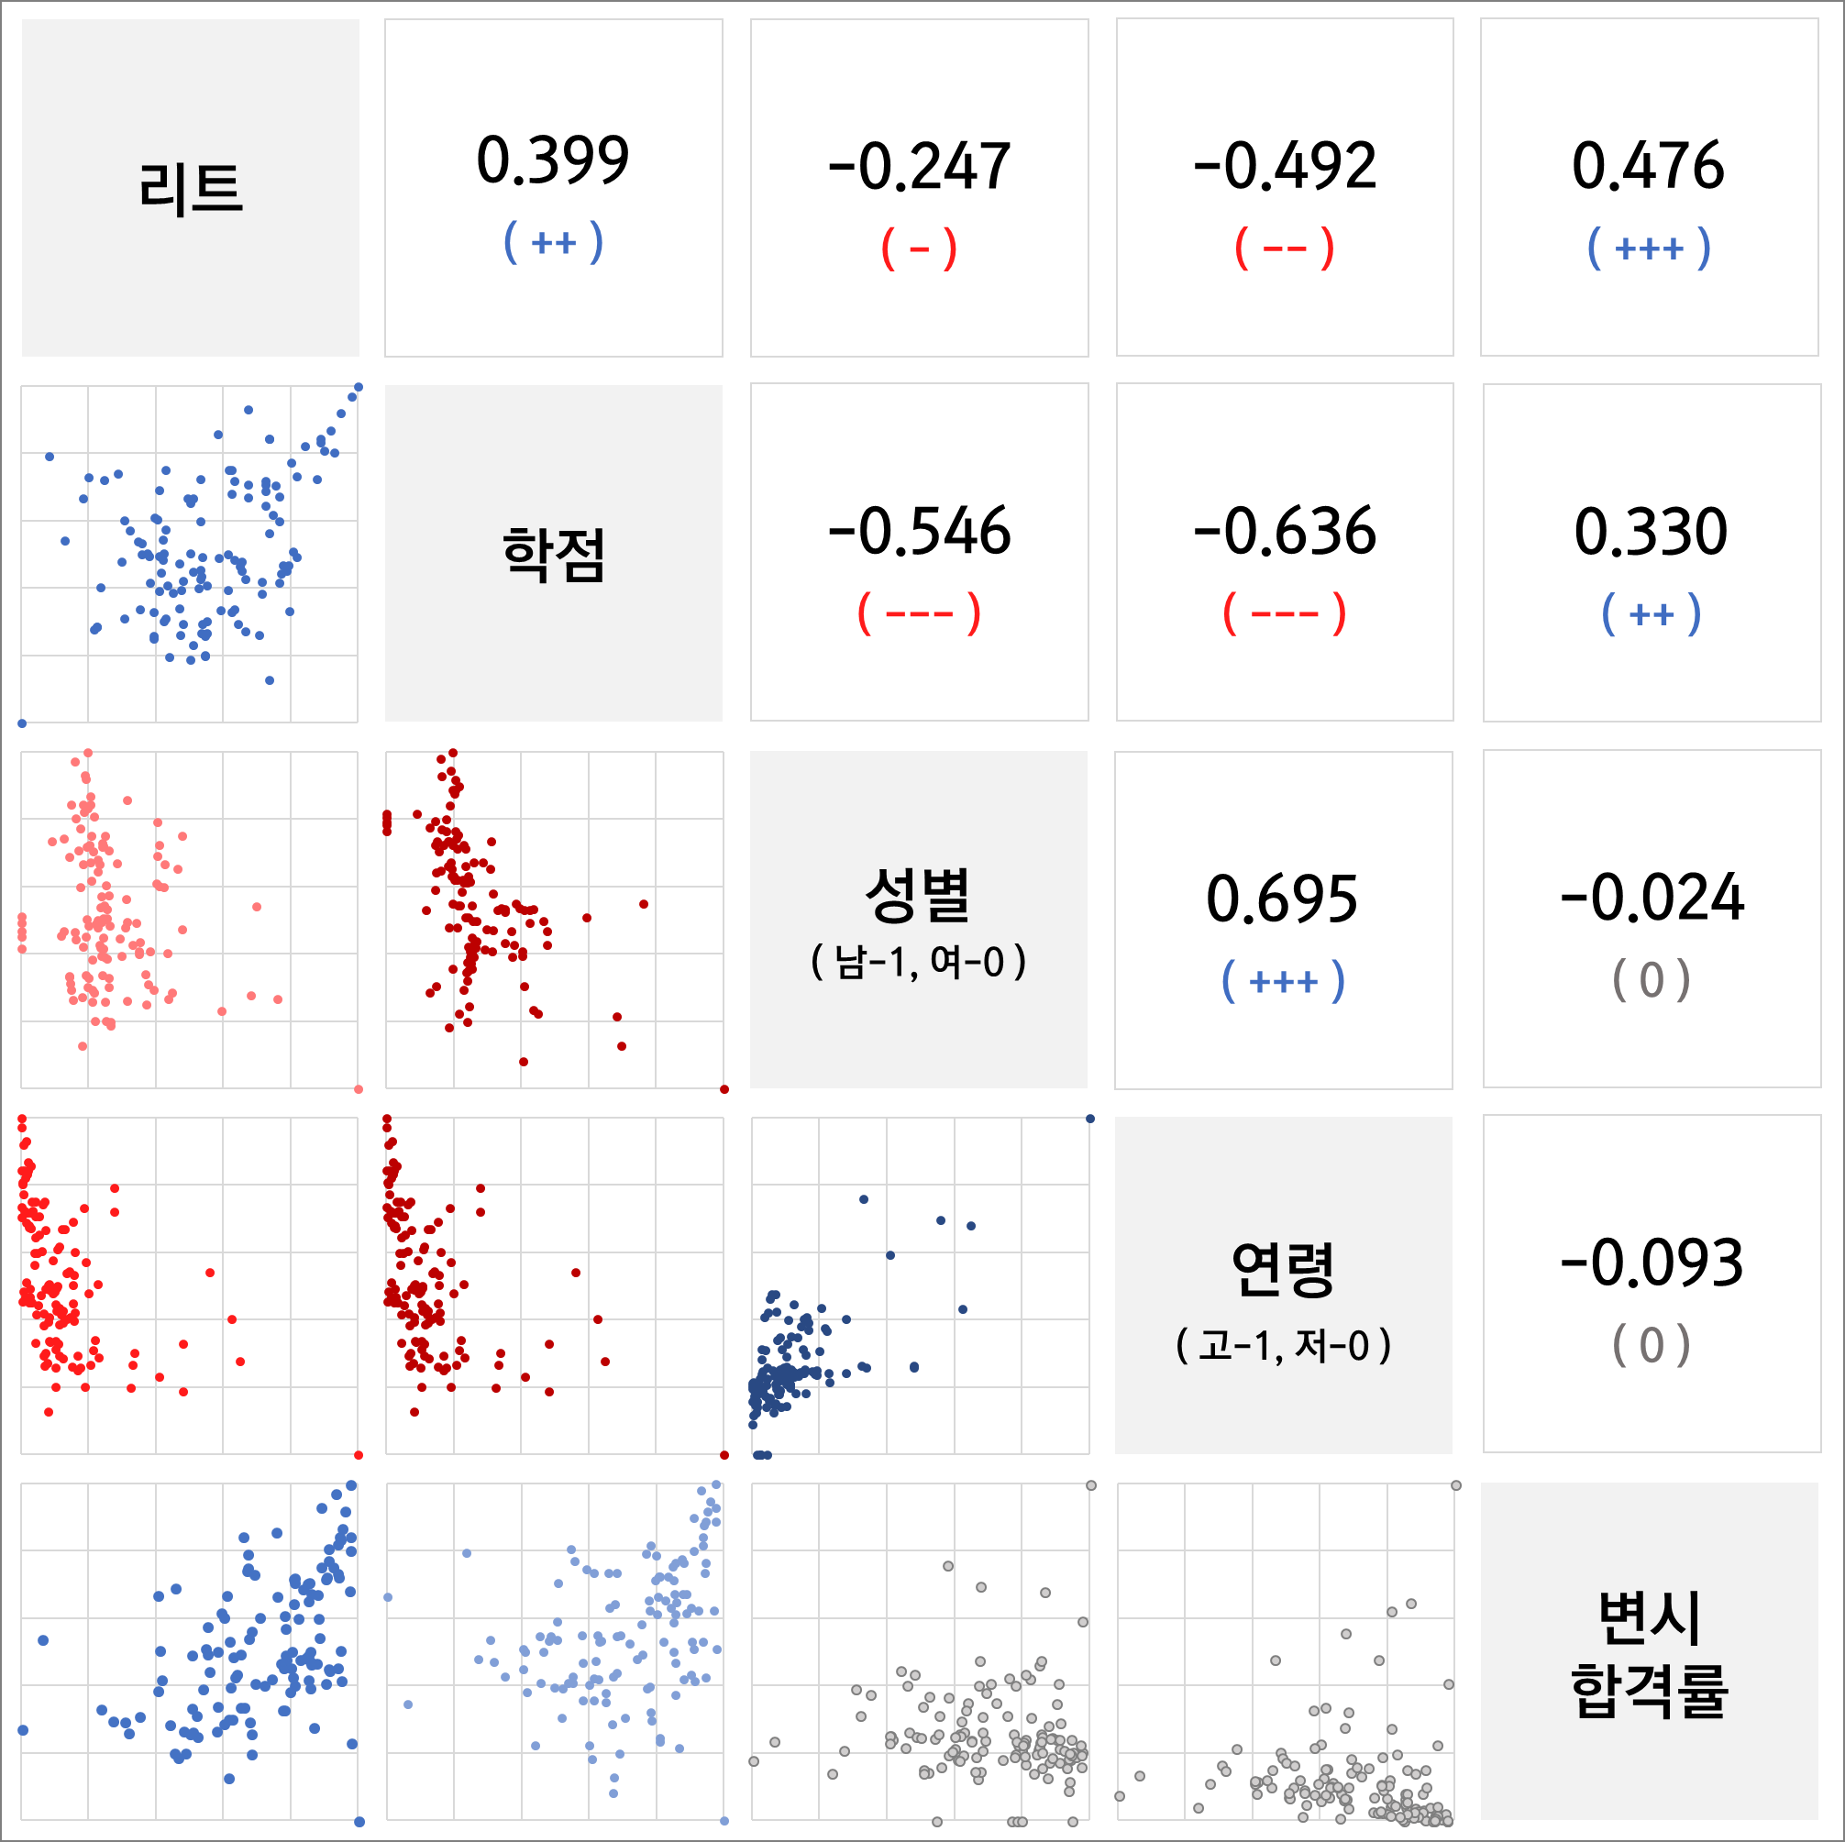
합격자 – 변시
리트, 학점, 성별, 연령, 변시 합격률 간
상관관계 분석
자료 : 법무부 ‘제 1~7회 변호사 시험 법학전문대학원별 합격률 공개’
분석 : Gomguard Data Strategy Consulting

Slide 7
시립대 -2 * 25 = 50
최근 3개년 요강변화
 | 2016 | 2017 | 2018
leet | 10 | 20 | 30
gpa | 10 | 20 | 30
lang | 10 | 20 | 30
essay | 10 | 20 | 30
doc | 10 | 20 | 30
최 3년간 합격자 변화
출신학부
성별
학과
나이

Slide 8
2019 모집 요강 – 시립대 – 1 * 25 = 25
 | 2019
leet | 10
gpa | 10
lang | 10
essay | 10
doc | 10

Slide 9
지원 전략 - 2

Slide 10
기군
나군
서울대
180
연대 고대
한양대
성균관대
시립대
160
시립대
시립대
150
시립대
시립대
시립대
시립대
시립대
130
시립대

Slide 13
갑돌이 130 / 95 / 950 – 4 * 3 = 12
서울대
180ㅣ
연대 고대
한양대

